Slide 1
全国高职高专院校思政课集体备课专委会
《思想道德与法治》
第五章 遵守道德规范 锤炼道德品格

Slide 2
第一节
社会主义道德的核心与原则
目录
第二节
吸收借鉴优秀道德成果
第三节
投身崇德向善的道德实践

Slide 3
第五章
遵守道德规范 锤炼道德品格
第二节：吸收借鉴优秀道德成果

Slide 4
天使的逆行
视频：

Slide 5
“中华传统美德是中华文化精髓，蕴含着丰富的思想道德资源。不忘本来才能开辟未来，善于继承才能更好创新。”
——2014年2月24日，习近平在中共中央政治局第十三次集体学习时的讲话

Slide 6
思考
作为中华传统文化中的一部分的中华优秀美德，具有什么时代价值？

Slide 7
目 录
一
传承中华传统美德
二
发扬中国革命道德
三
借鉴人类文明优秀道德成果

Slide 8
一
传承中华
传统美德

Slide 9
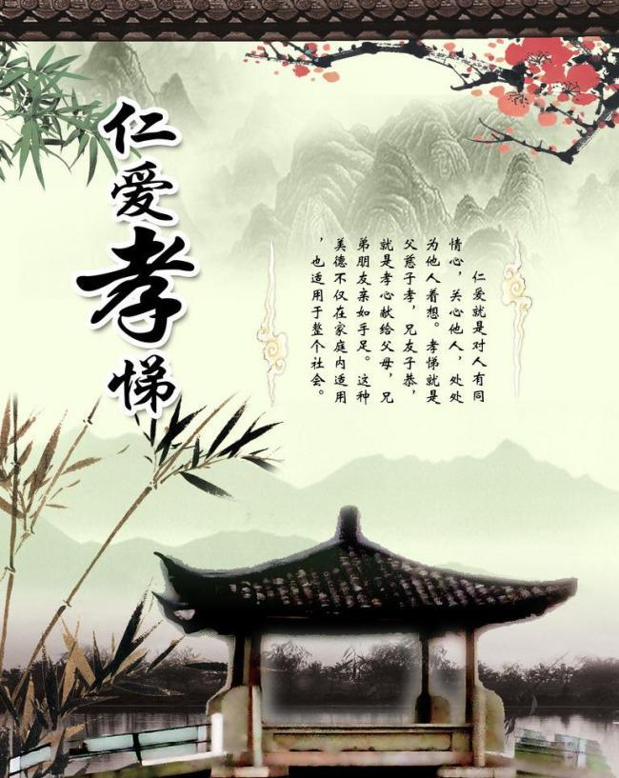
一、传承中华传统美德
思考：为什么要继承和弘扬中华传统美德
1.中华民族伟大复兴的需要
《周易》“天行健，君子以自强不息”
《孔子》“三军可夺帅也，匹夫不可夺志也”
《孟子》“富贵不能淫，贫贱不能移，威武不能屈”
文天祥：人生自古谁无死，留取丹心照汗青

Slide 10
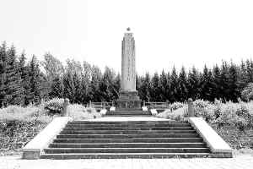
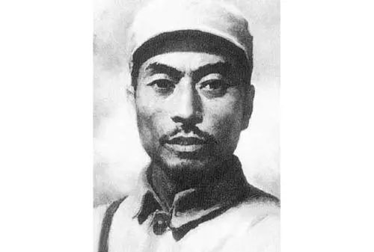
一、传承中华传统美德
思考：为什么要继承和弘扬中华传统美德
2.建设中华民族共有的精神家园的需要
1982年在靖宇县三道崴子杨靖宇牺牲地建成的杨靖宇纪念塔
抗日英雄杨靖宇

Slide 11
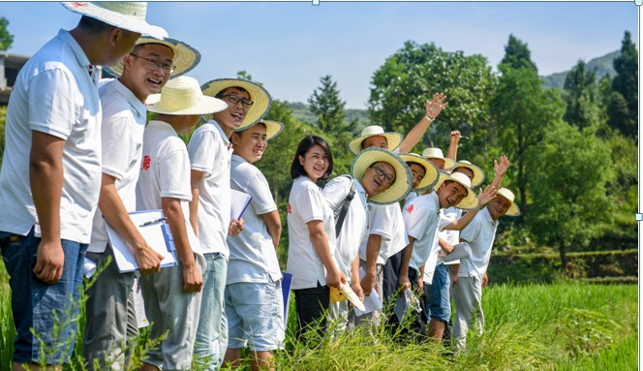
一、传承中华传统美德
思考：为什么要继承和弘扬中华传统美德
3.是大学生成长成才的需要
“才者，德之资也；德者，才之帅也” 。
——司马光《资治通鉴》

Slide 12
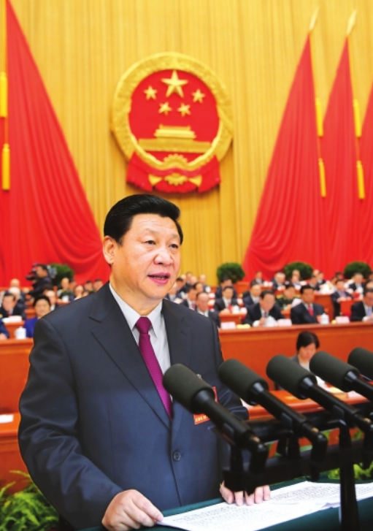
一、传承中华传统美德
（一）中华传统美德的基本精神
2.重视整体利益，强调责任奉献
“我将忠实履行宪法赋予的职责，忠于祖国，忠于人民，恪尽职守，夙夜在公，为民服务，为国尽力，自觉接受人民监督，决不辜负各位代表和全国各族人民的信任和重托。”
——2013年3月17日，习近平在十二届全国人大一次会议闭幕会上向人民作出庄严承诺

Slide 13
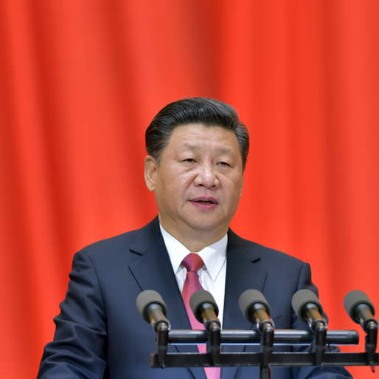
一、传承中华传统美德
思考：为什么要继承和弘扬中华传统美德
在中华民族几千年绵延发展的历史长河中，爱国主义始终是激昂的主旋律，始终是激励全国各族人民自强不息的强大力量。
——2013年10月21日，习近平在欧美同学会成立100周年庆祝大会上的讲话

Slide 14
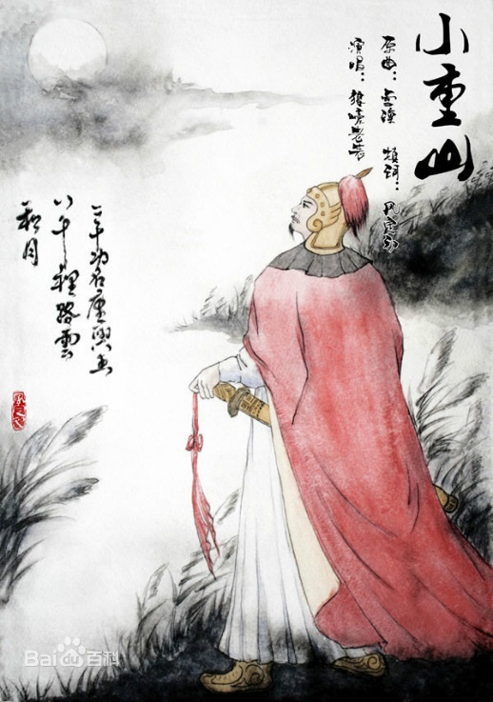
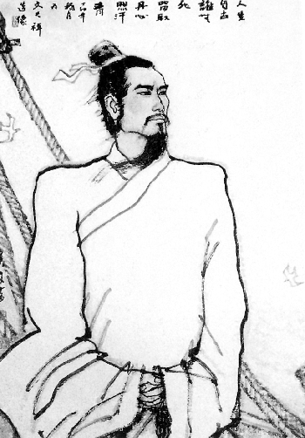
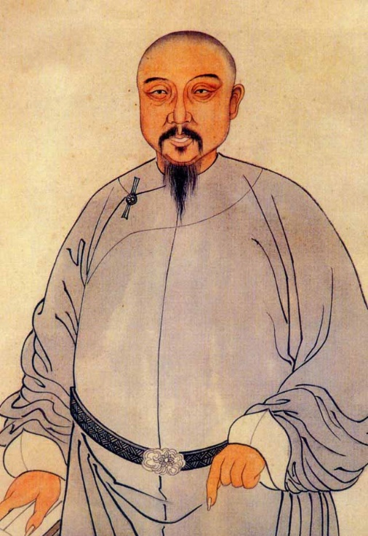
一、传承中华传统美德
（一）中华传统美德的基本精神
1.重视整体利益，强调责任奉献
在中华传统道德的发展演化中，始终强调整体利益、国家利益和民族利益的重要性。传统道德中的义利之辨、理欲之辨，其核心和本质是公私之辨。
岳飞
文天祥
林则徐

Slide 15
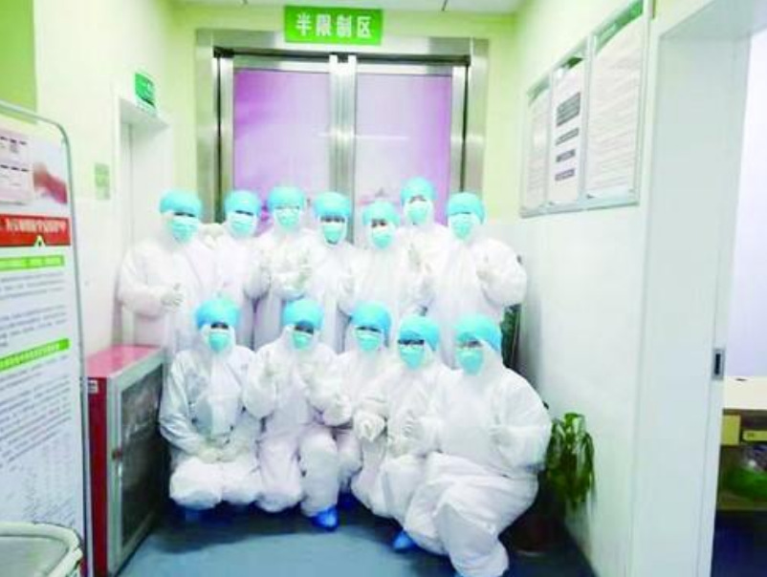
案例：
7名护士妈妈集体断奶 奔赴抗“疫”前线
武汉市江夏区中医医院成为武汉市收治感染新型冠状病毒肺炎患者的定点医院
1月23日
该院的7名正值哺乳期的护士妈妈，在家人的支持和理解下，毅然集体忍痛断奶，上岗奔赴抗“疫”一线。她们说：当初选择了这份职业，就要无愧于白衣天使这个神圣的称谓，帮助病患战胜病魔
1月24日

Slide 16
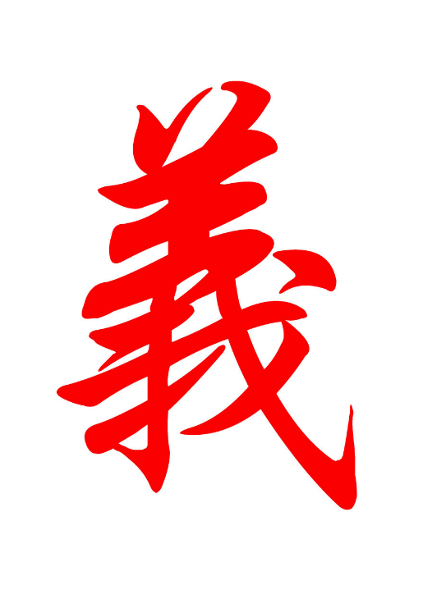
7名护士妈妈集体断奶 奔赴抗“疫”前线
中国古代思想家强调在“义”和“利”发生矛盾时，应当义以为上、先义后利、见利思义、见义勇为。
7名护士妈妈在面对保护人民的“大义”时，放弃个人“小利”，正是中华优秀传统美德的传承和最好践行。

Slide 17
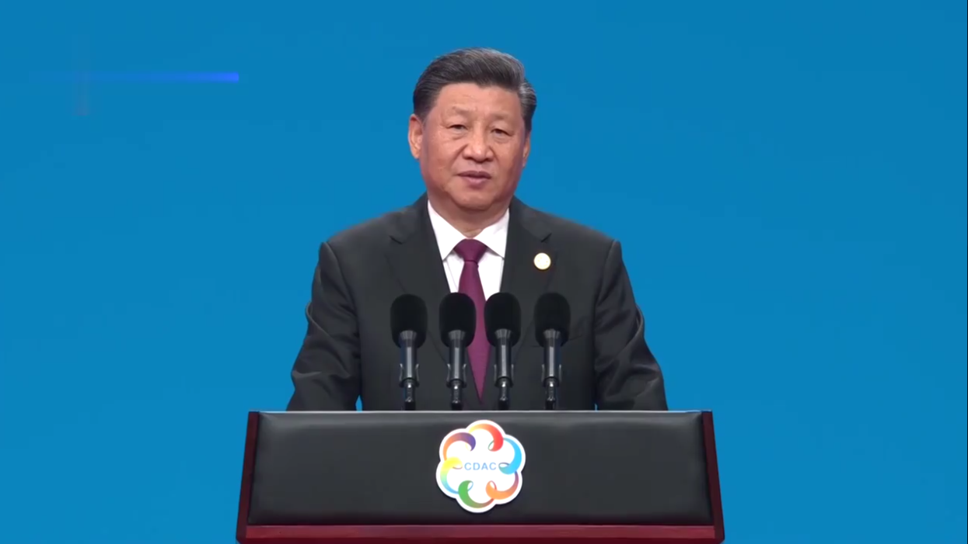
一、传承中华传统美德
（一）中华传统美德的基本精神
2.推崇仁爱原则，注重以和为贵
人际相处 | 与人为善、推己及人
民族关系 | 各民族互相交融、和衷共济
对外关系 | 亲仁善邻、协和万邦
【视频】习近平“亲仁万民、协和万邦是中华文明一贯的处世之道”

Slide 18
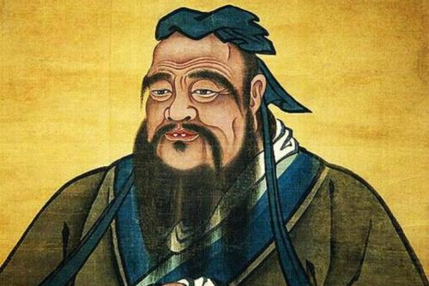
一、传承中华传统美德
（一）中华传统美德的基本精神
2.推崇仁爱原则，注重以和为贵
孔子：
仁爱的本质是孝悌。强调：“己欲立而立人，己欲达而达人。”

Slide 19
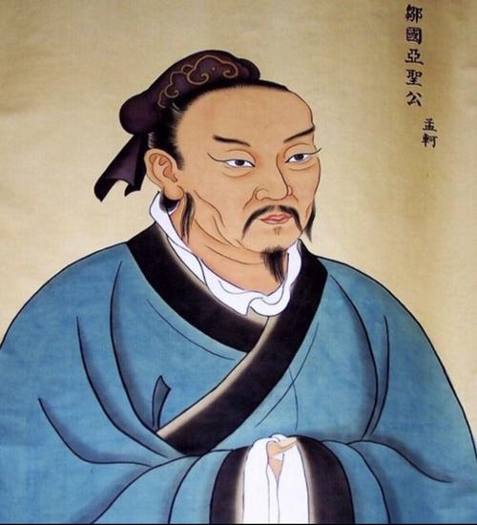
一、传承中华传统美德
（一）中华传统美德的基本精神
2.推崇仁爱原则，注重以和为贵
孟子：
继承了孔子的“仁爱”思想，提出“仁政”思想，希望社会能“老吾老以及人之老，幼吾幼以及人之幼”。

Slide 20
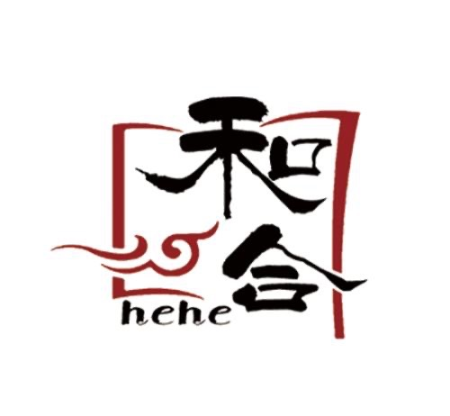
一、传承中华传统美德
（一）中华传统美德的基本精神
2.推崇仁爱原则，注重以和为贵
重和合
和合意味着不同事物之间的关系状态，承认不同事物之间的差异性和多样性，强调差异中的一致、矛盾中的统一。在此基础上，把落脚点放在不同事物彼此共存、相互交融、共同发展上。和合既是个人为人处世的准则，也包含着人与自然的和谐，更是社会的理想和目标。儒家的思想不仅要求人我和谐、群己和谐、也要求政治和谐、国家和谐、世界和平。

Slide 21
一、传承中华传统美德
（一）中华传统美德的基本精神
3.提倡人伦关系，重视道德义务
中华传统美德一个重要的特点，就是它非常重视每个人在人伦关系中的地位及其价值，强调每个人都必须根据规范的要求，来尽自己应尽的义务。

Slide 22
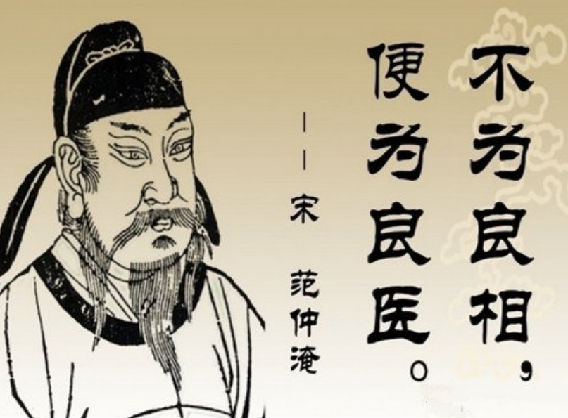
一、传承中华传统美德
（一）中华传统美德的基本精神
4.追求精神境界，向往理想人格
中华传统美德主张在物质生活基本满足的情况下，应追求崇高的精神境界，把道德理想的实现看作是人生诸种需要中最高层次的需要。

Slide 23
一、传承中华传统美德
（一）中华传统美德的基本精神
5.强调道德修养，注重道德践履
中国古代的思想家大都认为，在塑造理想人格的过程中，最重要的就是要奋发向上、切磋践履、修身养性。
一个社会的道德规范和道德原则确立之后，最重要的就是要使这些道德原则和道德规范能够转化成人们的思想品德和行为实践，形成完善的道德人格。

Slide 24
一、传承中华传统美德
（一）中华传统美德的基本精神
5.强调道德修养，注重道德践履
视 频
家国天下
传统文化倡导“家国情怀”的价值观念，以孝为先、由孝而敬，注重修身、齐家、治国、平天下的个体成长过程。

Slide 25
思考: 为什么要继承和弘扬中华民族传统美德
故事案例：抗击侵略的伟大民族英雄——文天祥
元世祖至元十九年（1282）三月，权臣阿合马被刺，元世祖下令籍没阿合马的家财、追查阿合马的罪恶，并任命和礼霍孙为右丞相。和礼霍孙提出以儒家思想治国，颇得元世祖赞同。八月，元世祖问议事大臣：「南方、北方宰相，谁是贤能？」群臣回答：「北人无如耶律楚材，南人无如文天祥。」于是，元世祖下了一道命令，打算授予文天祥高官显位。文天祥的一些降元旧友立即向文天祥通报了此事，并劝说文天祥投降，但遭到文天祥的拒绝。十二月八日，元世祖召见文天祥，亲自劝降。文天祥对元世祖仍然是长揖不跪。元世祖也没有强迫他下跪，只是说：「你在这里的日子久了，如能改心易虑，用效忠宋朝的忠心对朕，那朕可以在中书省给你一个位置。」文天祥回答：「我是大宋的宰相。国家灭亡了，我只求速死。不当久生。」元世祖又问：「那你愿意怎么样？」文天祥回答：「但愿一死足矣！」元世祖十分气恼，于是下令立即处死文天祥。次日，文天祥被押解到柴巿口刑场。监斩官问：「丞相还有甚么话要说？回奏还能免死。」文天祥喝道：「死就死，还有甚么可说的？」他问监斩官：「哪边是南方？」有人给他指了方向，文天祥向南方跪拜，说：「我的事情完结了，心中无愧了！」于是引颈就刑，从容就义。死后在他的带中发现一首诗：「孔曰成仁，孟曰取义，唯其义尽，所以仁至。读圣贤书，所学何事？而今而后，庶几无愧。」文天祥死时年仅四十七岁。

Slide 26
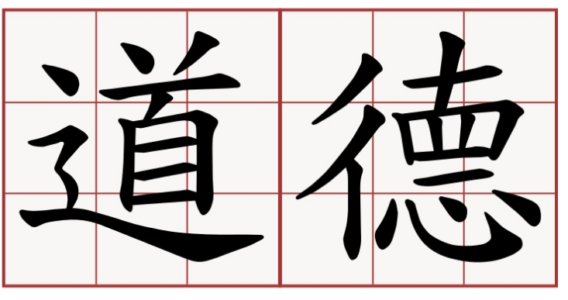
一、传承中华传统美德
（一）中华传统美德的创造性转化和创新性发展
1.道德遗产的继承
在社会历史的发展过程中，一定的道德主体吸收传统的道德原则、规范、价值观念，具有道德联系性，反映了道德的稳定性和连续性。

Slide 27
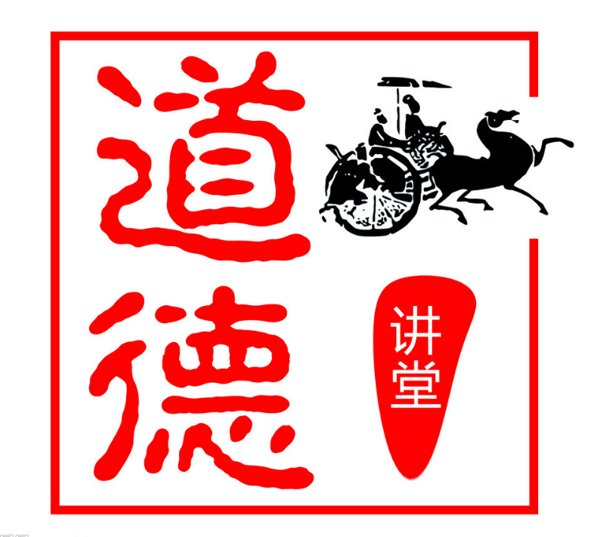
一、传承中华传统美德
（一）中华传统美德的创造性转化和创新性发展
1.道德遗产的继承
由于在传承中需要对道德遗产进行拣选、改造、融合、创新，因而它是一种批判的继承。
道德遗产的传承是人类社会存在和发展的重要纽带，维护这一传承的重要手段就是道德教育。

Slide 28
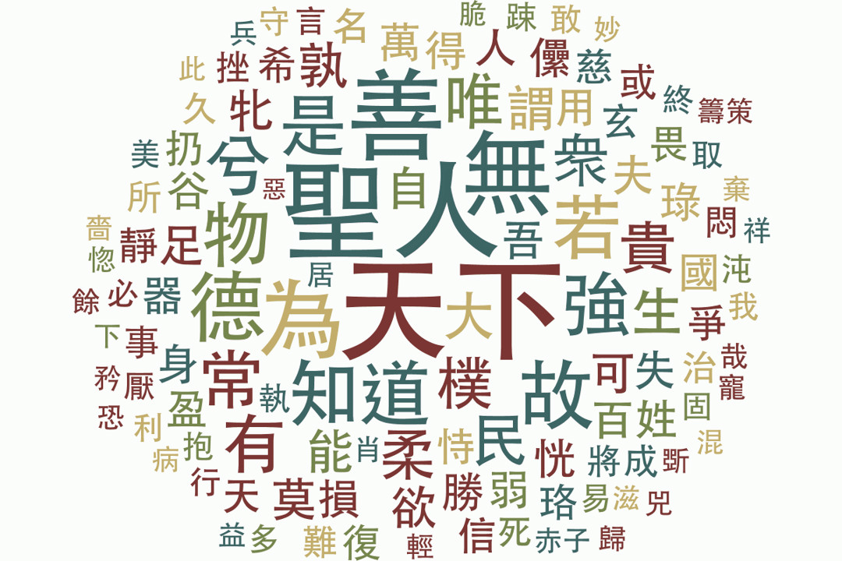
一、传承中华传统美德
（一）中华传统美德的创造性转化和创新性发展
2.道德具有鲜明的两重性
批判继承
应秉持“吸取精华、摒弃糟粕”的原则，坚持古为今用、推陈出新，努力实现中华传统美德的创造性转化和创新性发展。

Slide 29
一、传承中华传统美德
（一）中华传统美德的创造性转化和创新性发展
2.道德具有鲜明的两重性
一
加强对中华传统美德的挖掘和阐发，使优秀传统道德成为社会主义道德的有益涵养，努力推动优秀传统道德的现代转化。

Slide 30
一、传承中华传统美德
（一）中华传统美德的创造性转化和创新性发展
2.道德具有鲜明的两重性
复古论：认为道德建设的最终目标就是要恢复中国“固有文化”，形成以中国传统文化为主体的道德体系
虚无论：认为中国传统道德从整体上来说在今天已经失去了价值和意义
二
反对

Slide 31
二
发扬中国
革命道德

Slide 32
二、发扬中国革命道德
想一想：中国红色经典电影，你看过几部？
《董存瑞》
《洪湖赤卫队》
《平原游击队》
《狼牙山五壮士》
《地雷战》
《地道战》
《铁道游击队》
《闪闪的红星》
《建国大业》
《建党伟业》
《建军大业》
《十月围城》
《辛亥革命》
……

Slide 33
中国革命精神包括哪些内容？
思考
革命年代如何自处，如何处理个人与他人，个人与民族，个人与社会的关系，涉及到革命道德问题。

Slide 34
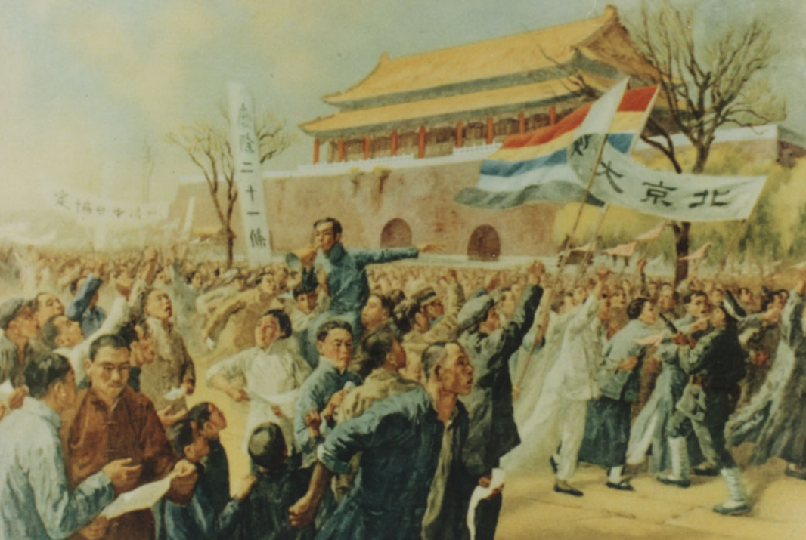
二、发扬中国革命道德
（一）中国革命道德的主要内容
萌芽
发端
形成并不断发展
五四运动前后
中国共产党成立以后蓬勃发展的伟大工人运动和农民运动
土地革命战争、抗日战争、解放战争以及社会主义革命、建设、改革的长期发展

Slide 35
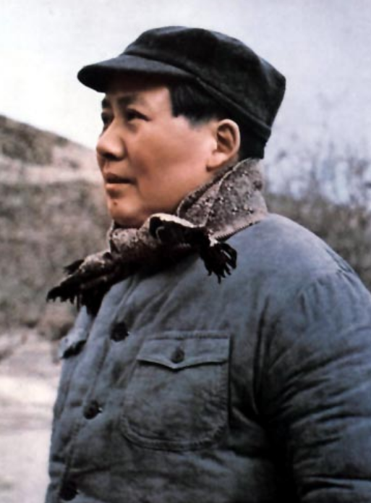
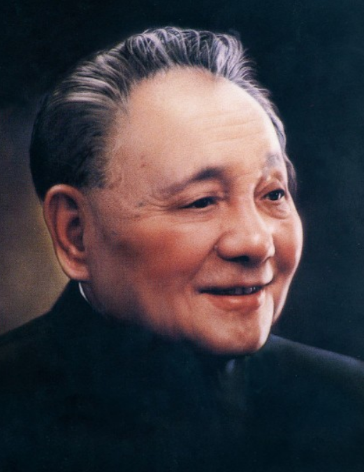
二、发扬中国革命道德
（一）中国革命道德的主要内容
要恢复和发扬我们党和人民的革命传统，培养和树立优良的道德风尚，为建设高度发展的社会主义精神文明作出积极的贡献。
是否发扬革命传统，是我国民主革命能否取得胜利的重要因素。

Slide 36
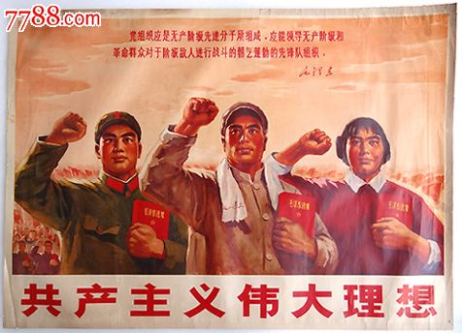
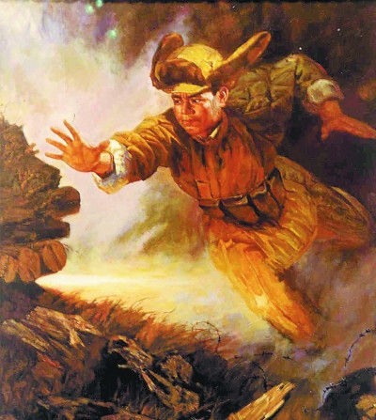
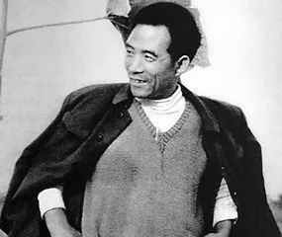
二、发扬中国革命道德
（一）中国革命道德的主要内容
1.为实现社会主义和共产主义理想而奋斗
2.全心全意为人民服务
3.始终把革命利益放在首位
4.树立社会新风，培育新型人际关系

Slide 37
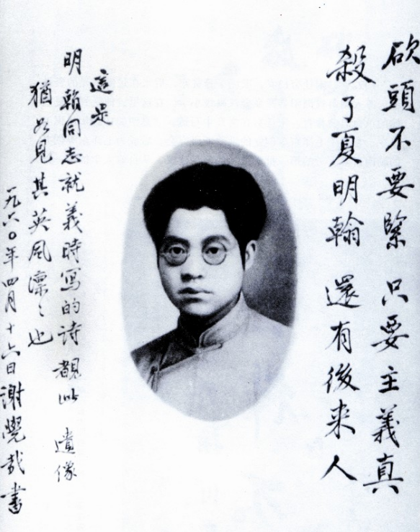
二、发扬中国革命道德
（一）中国革命道德的主要内容
1.为实现社会主义和共产主义理想而奋斗
革命道德
的灵魂
坚持社会主义、共产主义理想和信念的不屈不挠的精神。
无数革命先烈，正是为了实现这样一个崇高的理想，毫不犹豫地献出了自己的生命。

Slide 38
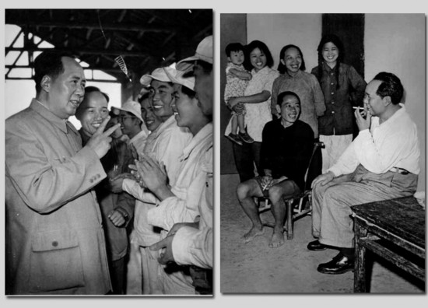
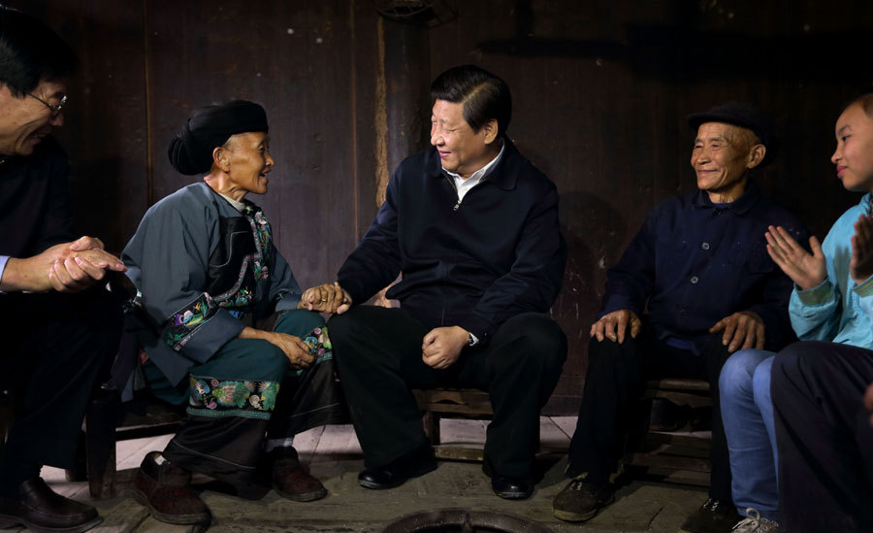
二、发扬中国革命道德
（一）中国革命道德的主要内容
2.全心全意为人民服务
中国革命道德从一开始就特别强调要为群众服务、为大众谋幸福、为人民利益献身。
对一切革命人士和先进分子的要求

Slide 39
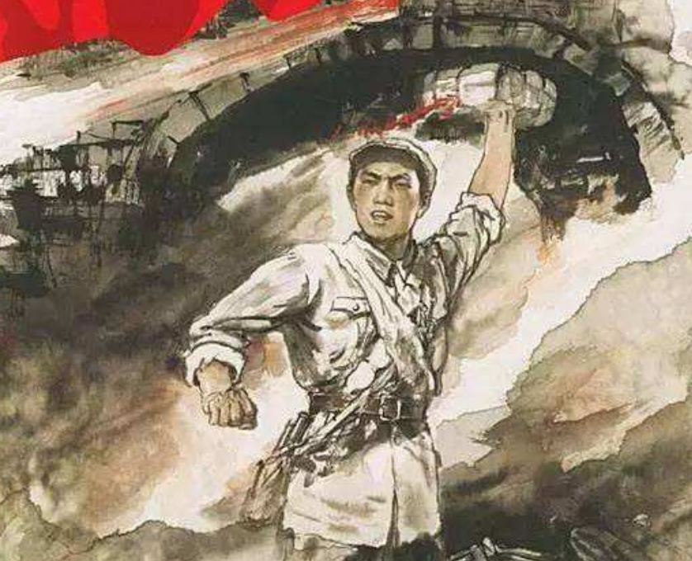
二、发扬中国革命道德
（一）中国革命道德的主要内容
3.始终把革命利益放在首位
共产党人和革命者
从事革命活动的目的
就是要为革命利益而奋斗，在个人利益与革命利益发生矛盾时，要“以革命利益为第一生命，以个人利益服从革命利益”。

Slide 40
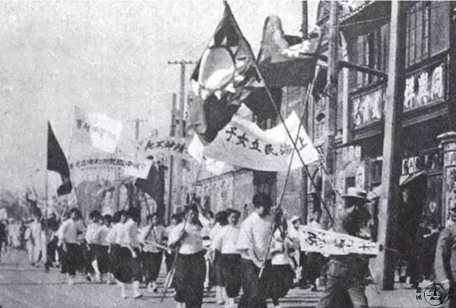
二、发扬中国革命道德
（一）中国革命道德的主要内容
4.树立社会新风，建立新型人际关系
任何道德规范都要面向生活实践。
树立社会新风，建立新型人际关系，体现了中国革命道德在社会生活层面上的重要意义。
1924年3月8日上午，中国第一个公开纪念“三八”国际妇女节活动在广州举行，广州各界妇女2000多人参加

Slide 41
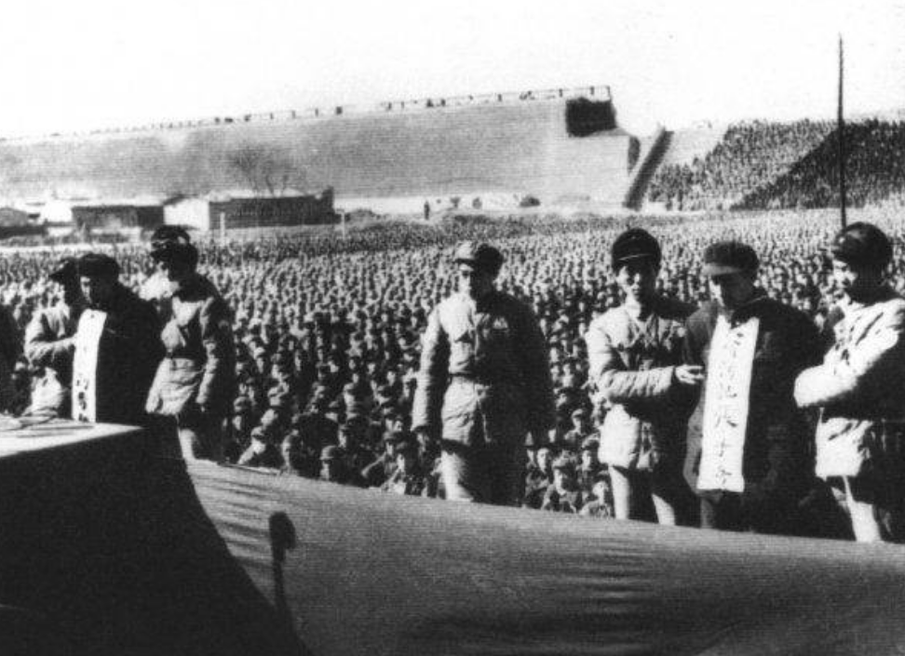
二、发扬中国革命道德
（一）中国革命道德的主要内容
5.修身自律，保持节操
共产党人把加强个人道德修养看成是能够影响革命成败的大事，修身自律、保持节操是践行中国革命道德的重要内容。
革命年代，共产党人只有自律，才能令人信服，才能团结一切可以团结的力量进行革命斗争。和平年代同样如此。
新中国第一大贪腐案，刘青山、张子善

Slide 42
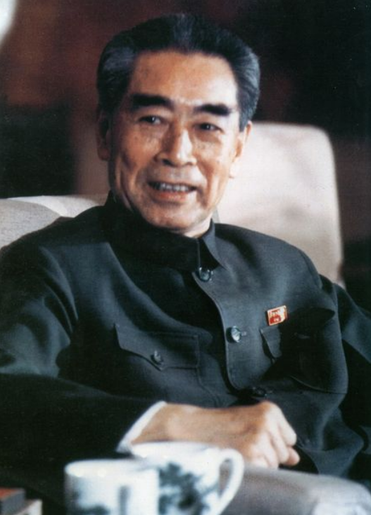
二、发扬中国革命道德
（一）中国革命道德的主要内容
5.修身自律，保持节操
以中国革命事业为重
严于律己，谦虚谨慎
淡泊名利，清正廉洁
襟怀坦白，光明磊落
始终保持高风亮节

Slide 43
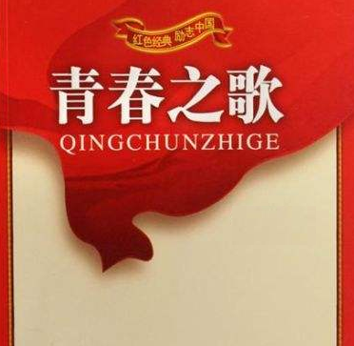
二、发扬中国革命道德
（一）中国革命道德的当代价值
思考：同学们，你们认为在和平年代的今天，还需要继承和弘扬中国革命道德吗？
我们应该如何做？

Slide 44
二、发扬中国革命道德
（一）中国革命道德的当代价值
革命道德是我们的红色基因，是共和国的魂魄，希望同学们能够做到不忘本、在思想和行动上寻根，在道德修养和道德实践中向中国革命道德靠拢，了解中国共产党人带领革命群众的艰苦实践，真正体会中国革命道德的历史底蕴、内容和当代价值，自觉同各种歪曲历史、诋毁英雄的错误思潮做斗争，努力创造无愧于青春、无愧于时代、无愧于人民、无愧于先辈的业绩。

Slide 45
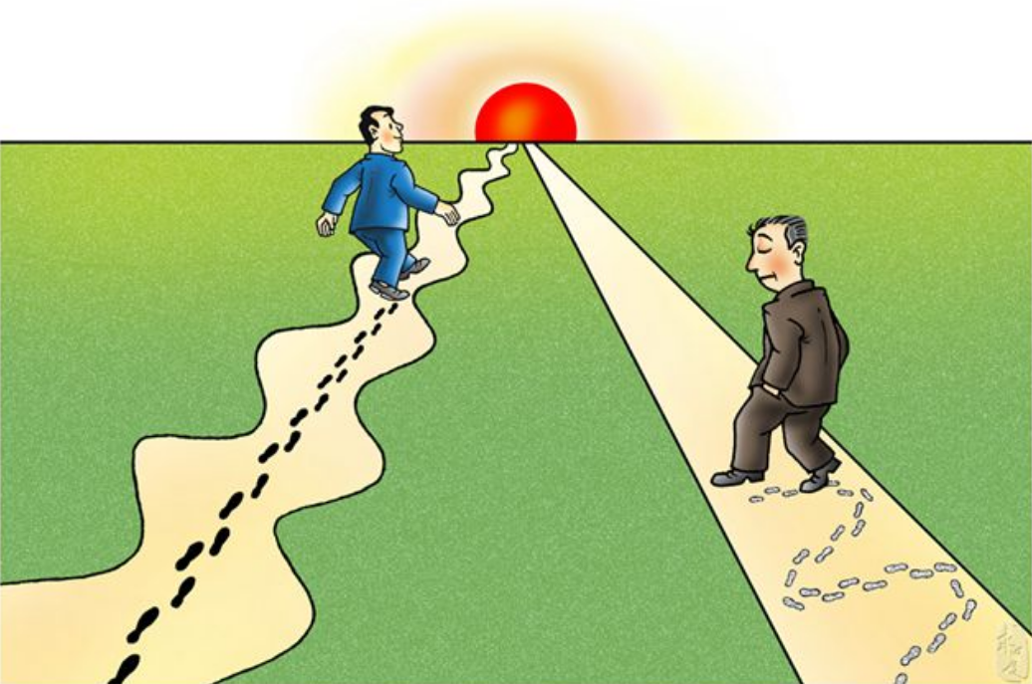
二、发扬中国革命道德
（一）中国革命道德的当代价值
1.加强和巩固社会主义和共产主义的理想信念
当前，我们既要正视人民群众的物质利益，不断提高和改善人民的物质生活，又要进行理想信念的教育，充实人民群众的精神生活。
有利于树立和培养人民群众的社会主义和共产主义的理想信念
有利于坚持和发展中国特色社会主义道路
弘扬中国革命道德

Slide 46
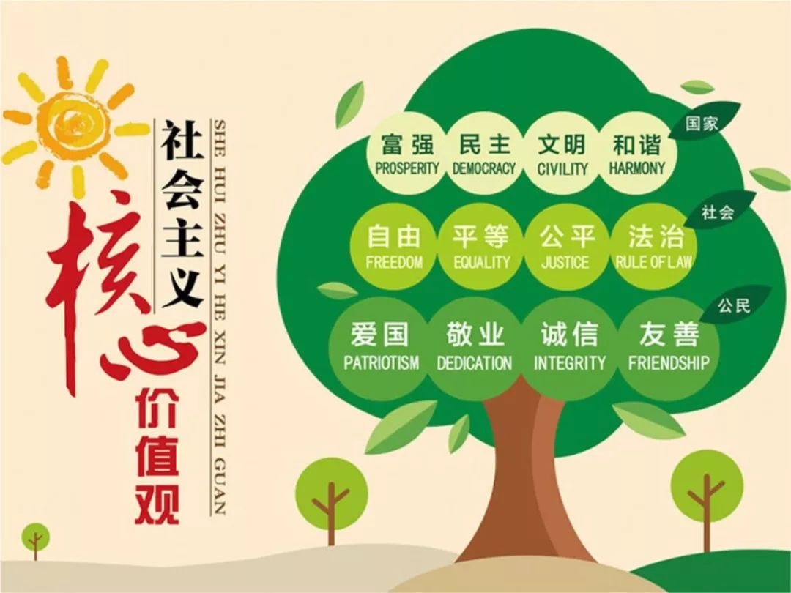
二、发扬中国革命道德
（一）中国革命道德的当代价值
2.培育和践行社会主义核心价值观
在新的历史条件下，继承和弘扬中国革命道德，对于帮助人们深刻理解社会主义核心价值观的科学内涵和历史底蕴，增强价值观认同，为中国特色社会主义事业提供攻坚克难的强大精神支撑，具有重要意义。

Slide 47
二、发扬中国革命道德
（一）中国革命道德的当代价值
3.引导人们树立正确的道德观
在今天，发扬光大革命道德，能够引导人们正确对待个人利益和社会利益、国家利益，能够帮助人们在深刻把握历史、认识社会、审视人生的基础上，积极投入到决胜全面建成小康社会、夺取新时代中国特色社会主义伟大胜利的新征程。

Slide 48
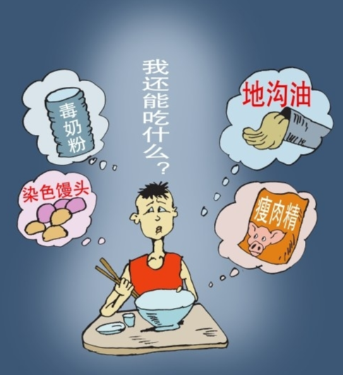
二、发扬中国革命道德
（一）中国革命道德的当代价值
4.培育良好的社会道德风尚
我国道德领域主流积极、健康、向上，但仍然存在一些不容忽视的问题，严重损害了群众利益。

Slide 49
二、发扬中国革命道德
（一）中国革命道德的当代价值
4.培育良好的社会道德风尚
视 频
全国道德模范房泽秋的新时代文明实践
解决道德领域出现的突出问题，要充分发挥革命道德的精神力量，培育良好的社会道德风尚，净化社会人际关系，抵制各种腐朽思想，树立浩然正气，凝聚崇德向善的正能量。

Slide 50
三
借鉴人类文明优秀道德成果

Slide 51
视频：
文明因交流而多彩 文明因互鉴而丰富

Slide 52
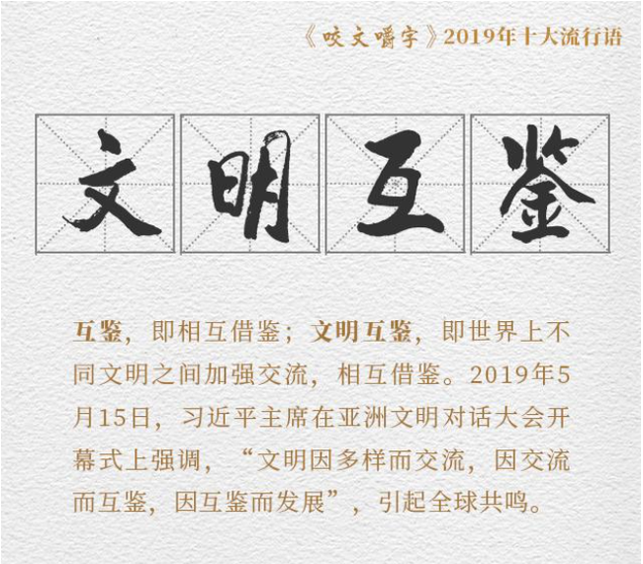
二、借鉴人类文明优秀道德成果
（一）文明因交流而多彩，文明因互鉴而丰富
一种文化能够通过与其他文化交流碰撞和冲突融合而保持其生命力，是实现自我更新和自我发展的重要条件
一个国家或民族的道德进步，既要注意在文明交流中坚守自身优秀道德传统，也要在文明互鉴中积极吸收其他有益道德成果

Slide 53
二、借鉴人类文明优秀道德成果
（一）文明因交流而多彩，文明因互鉴而丰富
道德
是某个民族或国家在特定历史条件下，为回应来自自然环境、社会生活和人际关系的各种矛盾而形成发展起来的，反映了具体的民族或国家的生存方式和生活态度。

Slide 54
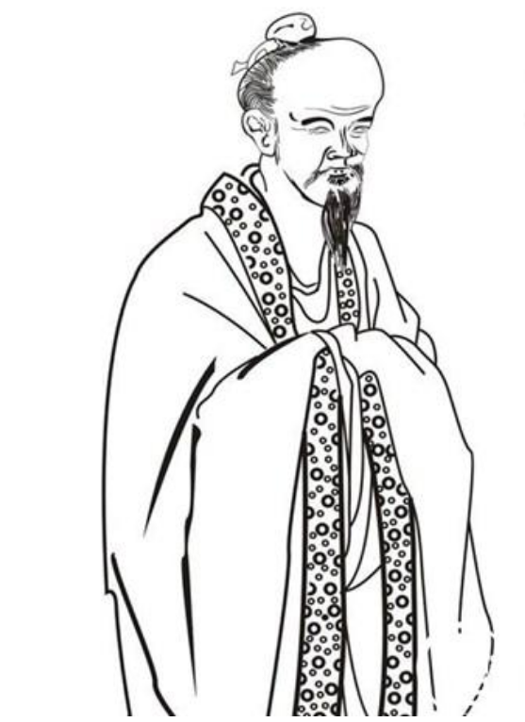
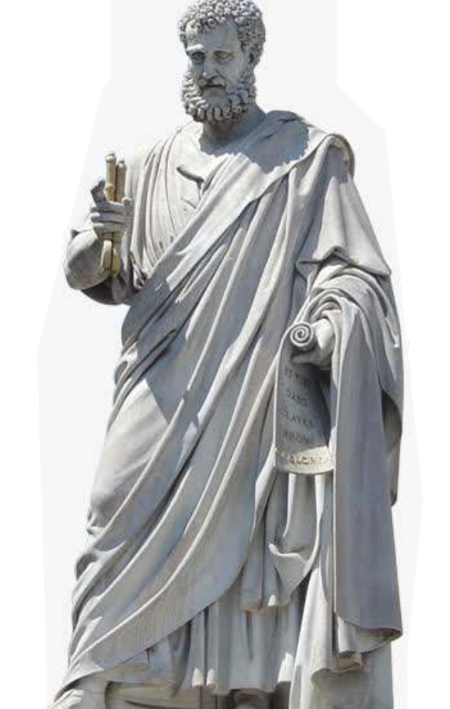
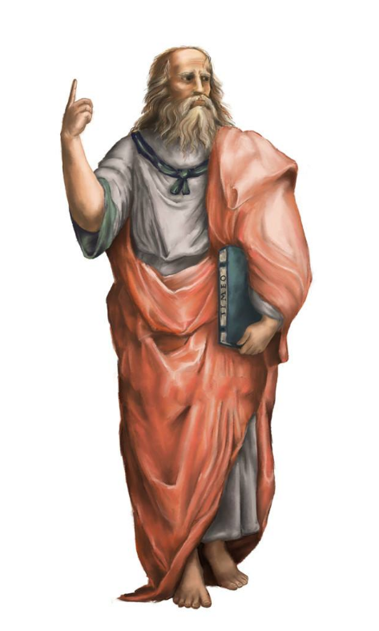
二、借鉴人类文明优秀道德成果
（一）文明因交流而多彩，文明因互鉴而丰富
老子：
《道德经》
苏格拉底：
美德即是知识
柏拉图：《理想国》
从古至今，历代思想家都十分重视伦理道德问题，对道德品质、道德评价、道德教育和道德修养等进行了有益的探讨，其中不乏超越时代、国家、民族乃至阶级界限的真知灼见，为人类道德进步提供了丰富资源。

Slide 55
二、借鉴人类文明优秀道德成果
（二）正确的态度和科学的方法
古
今
思考：对于“拿来主义”，你怎么看？对于人类文明的优秀道德成果，应该如何借鉴？
道德
中
外

Slide 56
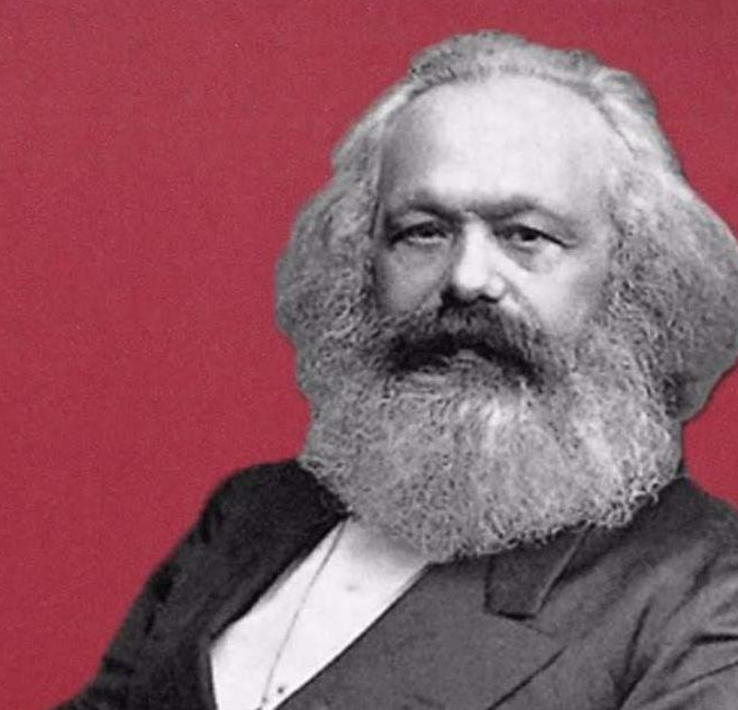
二、借鉴人类文明优秀道德成果
（二）正确的态度和科学的方法
借鉴和吸收人类文明优秀道德成果，必须秉承正确的态度和科学的方法。
要坚持马克思主义立场、观点、方法，在道德问题上把握好共性和个性、抽象和具体、一般和个别的关系。

Slide 57
二、借鉴人类文明优秀道德成果
（二）正确的态度和科学的方法
坚持以我为主、为我所用，批判继承其他文化的道德成果。在吸取人类优秀道德文明成果的问题上，既要大胆吸收和借鉴人类道德文明的积极成果，又必须掌握好鉴别取舍的标准，善于在吸收中消化，把人类文明优秀道德成果变成自己道德文明体系的组成部分。

Slide 58
中华传统美德是社会主义道德的源头活水，蕴含着丰富的思想道德资源
中国革命道德是对中华传统美德的继承和发展，是社会主义道德的红色基因
人类文明优秀道德成果是社会主义道德的镜鉴，要以正确的态度和科学的方法吸收借鉴
小结

Slide 59
参考文献
中共中央文献研究室：《毛泽东 邓小平 江泽民 论世界观人生观价值观》，人民出版社1997年版
中共中央文献研究室：《习近平关于青少年和共青团工作论述摘编》，中央文献出版社2017年版

Slide 60
本次授课结束
谢谢聆听！

Slide 61
致谢
第五章课件由以下学校教师一起完成，特此感谢
负责人、统筹 | 江西环境工程职业学院 | 邱哲彦
第一节 | 长春职业技术学院 | 杨娟、王庆云
第二节 | 江西环境工程职业学院 | 邱哲彦、赖秀冬
第三节第一、二目 | 宁夏职业技术学院 | 王顺和、纪文梅
第三节第三、四目 | 顺德职业技术学院 | 徐婷婷

